Slide 1




Introduction à la Q-methodology
M2 MQERS, SPSD - SOC-SEAS
Christel Protière
Notes:
La Q-methodology partage certaines facettes des enquêtes quali (construction non imposée par le chercheur, facilite la révélation d’opinions subjectives, de croyances, taille d’échantillon peu élevé) mais s’en éloigne par le mode de collecte et d’analyse des données (analyse factorielle pour identifier la structure des données)

Slide 2
Plan
Partie I
  Présentation de la méthode Q (Q-methodology)
  Domaines d’application
  Avantages et limites
Partie II : exemple pratique
  Présentation du projet ANRS-APSEC
  Mise en œuvre pratique étape par étape

Slide 3
Partie I : La méthode Q
Introduite par William Stephenson (1935)
  Physicien & psychologue, assistant de Charles Spearman (initiateur de l’analyse factorielle)
Permet d’explorer la subjectivité, les croyances, les opinions, les points de vue individuels, …, tout en gardant la transparence, la rigueur et les fondements mathématiques des techniques quantitatives
Typiquement et en résumé : on demande aux individus de classer des items selon leur point de vue sur une grille de classement (distribution quasi-normale imposée)

Slide 4
Ex. How important are these personality traits in a new secretary for our department ?
thorough
neat
fearful
deep
creative
pleasant
nervous
touchy
artistic
talkative
kind
reserved
bashful
quiet
complex
anxious
helpful
irritable
complex
sloppy
agreeable
careful
organized

Slide 5
reserved
complex
bashful
helpful
organized
kind
careful
fearful
talkative
nervous
touchy
quiet
pleasant
thorough
irritable
anxious
artistic
neat
agreeable
deep
sloppy
creative
complex

Slide 6
Forme de la grille de classement
La distribution est sensée être quasi normale
Peut être adaptée en fonction du sujet et des répondants
  Si les répondants ont peu de connaissance
Si les répondants ont une bonne connaissance

Slide 7
Logiques d’étude et méthode Q

Slide 8
Les 5 étapes (1 / 2)
Définition des énoncés (concourse)
  Collecte de l’ensemble des énoncés relatifs au sujet d’étude (opinions) – entretiens individuels et/ou collectifs, média, littérature …
  Obtenir un ensemble d’énoncés vaste et hétérogène
Sélection du set d’item (Q-set ou q-sample)
  Sélection d’un sous échantillon de 30 à 35 énoncés [20-100]
  La structure peut émerger des données ou être imposée
  Définition de l’instruction et de la grille de classement

Slide 9
Les 5 étapes (2 / 2)
Définition de l’échantillon (P-set)
  Fonction du sujet, hétérogénéité de perception et opinions, caractéristiques socio-démo, expérience & position
  Dépend plus du sujet que de considérations statistiques et du nb d’énoncés
Exercice de classement (Q-sort)
  Face à face, en ligne
  Souvent suivi d’un entretien quali pour aider à l’interprétation
Analyse et interprétations
  Analyse factorielle (Q vs. R)
    Répondants considérés comme des variables, énoncés comme des observations (profils de répondants dont les points de vue sont similaires)
    Objectif: obtenir un échantillon des principaux points de vue partagés

Slide 10
Les différentEs logiques d’inférence
Notes:
inférence : opération par laquelle est acceptée une proposition dont la vérité n’est pas admise directement, mais en vertu de sa liaison avec d’autres propositions. un syllogisme est une inférence.
L’induction correspond à un processus qui permet de passer du particulier (faits observés, cas singuliers, données expérimentales, situations) au général (une loi, une théorie, une connaissance générale).
La posture inductive accorde la primauté à l’enquête, à l’observation, voire à l’expérience et essaie d’en tirer des leçons plus générales, des constats universaux : on cherche à établir quelques énoncés dont la validité dépasse le cadre de ses seules observations
La déduction correspond au processus presque inverse qui permet de conclure (déduire) une affirmation à partir d’hypothèses, de prémisses ou d’un cadre théorique : les conclusions résultent formellement de ces prémisses ou de cette théorie.
La posture déductive accorde la primauté au cadre théorique, au corps des prémisses. Elle sera qualifiée d’hypothético-déductive si les énoncés ou résultats déduits de ce cadre théorique ou des prémisses sont soumis à une validation expérimentale : dans ce cas, le sociologue formule des hypothèses générales, puis en déduit des conséquences observables avant de vérifier que celles-ci sont effectivement bien conformes aux données de l’enquête empirique.

Slide 11
Déduction, induction, Abduction
Déduction : on aboutit au résultat en partant d’une règle et d’un cas
  Règle : Tous les haricots de ce sac sont blancs
  Cas : Ces haricots sont tirés de ce sac
  Résultat : Ces haricots sont blancs
Induction : on aboutit à la règle en partant d’un cas et d’un résultat
  Cas : Ces haricots sont tirés de ce sac
  Résultat : Ces haricots sont blancs
  Règle : Tous les haricots de ce sac sont blancs
Abduction : on aboutit au cas en partant de la règle et d’un résultat
  Règle : Tous les haricots de ce sac sont blancs
  Résultat : Ces haricots sont blancs
  Cas : Ces haricots sont tirés de ce sac

Slide 12
Some Q-topics in health …
Understanding pain (Eccleston et al. 1997; Ridson et al. SSM 2003)
Perception of specific illness (Morecroft et al. PEC 2006; Stenner et al. SSM 2000; Bryant et al. SSM 2006, Watkins & Plant PEC 2005)
Exploring the concept of quality of life (Stenner et al. SSM 2003)
Exploring health life style (van Excel et al. SSM 2006)
Exploring informal caregivers’ attitudes (van Exel et al, Health Policy 2007 & 2008)
Exploring public views
  on principle for health care priority setting (Baker et al. HE 2013; van Exel et al. SSM 2015)
  regarding marketing authorization procedures (Protière et al. MDM 2017)
Motivations for participating to HIV cure clinical trials (Protiere et al. Plos One 2017)

Slide 13
Différents design de recherche
Etudes multi-participants
Etudes multi groups/populations
Etudes de cas unique (longitudinale)
Etudes multi-instructions
Etudes sous hypotheses
Etudes d’adéquation
Etudes non verbales

Slide 14
Points forts
  Permet de dépasser l’opposition traditionnelle quali / quanti
  Permet l’émergence de points inattendus ou contre intuitifs
  Ne dépend pas de la capacité des répondants à proposer une articulation rationnelle ou cohérente
  Permet d’obtenir une structure simple à partir de données complexes
Limites
  Subjectivité
  Peu généralisable
  Ne donne pas d’indication sur la proportion d’individus qui adhère à chaque point de vue

Slide 15



Partie II : Ex. d’application
Acceptabilité, attentes et préférences des Patients et des Soignants vis-à-vis d’Essais Cliniques « ANRS-APSEC »

Slide 16
Brief HIV history
  Since first AZT treatment huge advances have been made => HIV became a manageable chronical illness
  Detection of the virus (efficacy and availability)
  Efficient and well tolerated ART (less side effects, better QoL, longer survival)
But
  Still no cure (or remission)
  At least a pill/day, every day, for the rest of their life :
    ART LT effects, comorbidities, reminder of the disease
  Still stigmatization of person living with HIV (PLWH)
  Cost for the society
Notes:
I’ll first present some elements of context, otherwise the survey and the results will not make sense

Slide 17

Contexte
  Essais cliniques de rémission : envisageables & en cours !
  Espoirs & questions éthiques
    Qui : PVV traitées et contrôlées (charge virale indétectable), vie « normale »
    Bénéfice : ratio risque-bénéfice faible (essais de phase I/II : incertitude, effets indésirables, lourdeur du suivi, pas de bénéfice clinique individuel)
    Risque : conséquences individuelles et collectives de l’interruption des TARV => PrEP
  Ces essais sont-ils acceptables, à quelles conditions, pour qui ?

Slide 18
APSEC: a survey, three steps
Step 1:
Qualitative
Eliciting PLWH’ and health provider (HP)’ perspectives regarding HCRCT
Individual and collective interviews
Step 2:
Mixt
Eliciting PLWH’ and health provider (HP)’ main viewpoints regarding participating/proposing HCRCT
Q methodology
Step 3:
Quantitative
Determining the preferred cure strategies for PLWH and physicians
Discrete Choice Experiment

Slide 19
1. Concourse
Littérature, Focus groupes (n=6), entretiens individuels
  Emergence de 7 dimensions
      modalité de traitement et suivi
      risques, effets indésirables et qualité de vie (QdV)
      relation médecin-patient
      croyances et attitudes
      bénéfices
      information
      population cible

Slide 20
2. Q-set & consigne de classement
33 énoncés retenus en accord avec les cliniciens
Consigne :
classer du « plus en accord » au « plus en désaccord »

Slide 21
Enoncés par dimensions 1/3
Traitement et suivi
Risques, effets indésirables et QdV
s1 | Pour que je participe, il faut que la surveillance de la phase sans traitement soit totalement adaptée à chacun (personnalisée)
s2 | Pour que je participe, il faut que le suivi médical de la phase sans traitement soit régulier et rapproché (1/sem à 1/j)
s4 | Je ne participerais pas si le suivi médical de la phase sans traitement devait être trop contraignant
s5 | Je refuserais de participer si le traitement innovant devait durer plus de 6 mois
s6 | Je participerais uniquement si le traitement innovant est administré en hôpital de jour et ne nécessite pas d’hospitalisation
Je ne participerais pas à cause de la possible augmentation du risque de transmission du virus, pendant la phase sans traitement
Je ne participerais pas si les effets indésirables du traitement innovant sont trop intenses (perte d’autonomie ou alitement 4 à 8 j/m)
Je ne participerais pas si le traitement innovant devait toucher les organes vitaux
Pour que je participe, il faut que le traitement innovant n’entraine rien d'irréversible en termes d'effets indésirables
Si les effets indésirables devaient durer plus de 5 jours après les prises du traitement innovant je refuserais de participer
Pour que je participe, il faut que mon rythme de vie ne soit pas modifié

Slide 22
Enoncés par dimensions 2/3
Relation médecin-patient
Croyances et attitudes
Bénéfices
s3 | Pour que je participe, il faut que ce soit mon médecin référent VIH qui s’occupe du suivi médical des trois phases de l’essai
s13 | Pour que je participe, il faut que mon médecin référent VIH soit confiant en l'essai
s14 | Pour que je participe, il faut qu'un contact médical soit en permanence disponible par téléphone
s15 | Je ne crois pas à ce type d'essai
s17 | Je pense que participer à un essai clinique garantit une meilleure prise en charge
s18 | Je pense qu’il serait préférable d'investir pour l'accès aux traitements ARV pour tous
s19 | Je pense qu’il serait préférable d'investir pour la prévention
s20 | Une compensation financière pourrait être une incitation pour que je participe
s21 | Je participerais à cet essai même si la durée de la phase sans traitement ne devait pas dépasser 6 mois
s22 | Il est important de participer à la recherche sur le VIH
s23 | Il est important de permettre des avancées pour les futures générations
s24 | Une motivation pour participer à cet essai serait de pouvoir oublier la maladie
s25 | Proposer un essai clinique (de recherche) sans bénéfice direct pour le patient n'a pas de sens
s26 | Participer à cet essai pourrait être un moyen d'éviter les conséquences à long terme des traitements par ARV

Slide 23
Enoncés par dimension 3/3
Information
Population cible
s16 | Il y a trop d'incertitude quant aux effets indésirables pour que je participe
s27 | Disposer d'un retour régulier de la part des patients qui participent, motiverait ma participation
s28 | Disposer d'une information régulière sur les résultats de l'essai de la part des médecins, motiverait ma participation
s29 | Pour que je participe, il est nécessaire d'avoir de l'information claire sur les traitements
s30 | Cet essai est plus adapté aux personnes qui ont été diagnostiquées il y a plus de 10 ans
s31 | Cet essai devrait s'adresser en priorité à ceux qui ont participé à peu d'essais
s32 | Cet essai est plus adapté aux personnes qui supportent mal de prendre un traitement ARV au quotidien
s33 | Cet essai est plus adapté aux personnes qui ne travaillent pas

Slide 24
3. P-set
  Patients vivant avec le VIH
  (traitement ARV stable ≥6 mois, CV indétectable, CD4 >500)
  Soignants (médecins, infirmier(e)s, TEC)
 | Patients (n=41) | Soignants (n=41)
Femmes | 8 (19,5%) | 27 (66%)
Age [médiane (25th – 75th)] | 49 (41 – 53) | 47 (38 –54)
Identité sexuelle Hétérosexuelle Homosexuelle Bisexuelle | 14 (34,1%) 22 (53,7%) 4 (9,8%) | 37 (90,2%) 3 (7,3%)
Expérience VIH [médiane (25th – 75th)] | 14 (9 – 21) | 15 (6 – 20)
Participerai/proposerai oui, sûrement oui, peut être non, pas vraiment – pas du tout | 26 (63,4%) 14 (34,1%) 1 (2,4%) | 24 (58,5%) 14 (34,1%) 3 (7,3%)
  5 services : Bicêtre, Bordeaux, Marseille, Nantes, Suresnes

Slide 25
4. Q-sort
En face à face assisté par ordinateur
  Classement en 3 piles (d’accord, neutre, pas d’accord)
  Classement sur la grille de classement à partir des 3 piles (possibilité de changer d’avis)
  Raison de classement des énoncés aux extrêmes (+4/-4) pour aider à l’interprétation
Description résumée des 3 phases des futurs essais
  Intensification du traitement ARV (durée de 3 à 6 mois)
  Administration d’un traitement innovant pour diminuer les réservoirs VIH dans l'organisme et/ou augmenter les défenses immunitaires anti-VIH. Des effets indésirables sont prévisibles et le suivi médical sera intensifié.
  Arrêt du TARV pour vérifier l'efficacité de la stratégie innovante (virus plus capable de se multiplier). Evaluation par la mesure rapprochée de la charge virale.

Slide 26
5. Analyse des données et interprétation
  L’analyse des données est un processus itératif (Différents logiciels dédiés : PQ-method)
  Analyse factorielle et rotation des facteurs. 1 facteur représente un point de vue partagé (corrélation significative)
  Analyse holistique : les facteurs s’interprètent non pas en regardant les énoncés un par un, mais les uns par rapport aux autres, et en comparant les facteurs. On regarde plus spécifiquement :
    Les énoncés qui font consensus (aucune différence significative (0.01 ou 0.05*) de classement/positionnement entre aucune paire de facteurs (comparaison deux à deux)
    Les énoncés distinctifs pour un facteur (présente une différence significative (0.05 ou 0.01*) de classement par rapport aux autres facteurs).
    Les énoncés classés plus haut que ds tous les autres facteurs (plus en accord +)
    Les énoncés classés plus bas que dans tous les autres facteurs (plus en désaccord-)

Slide 27
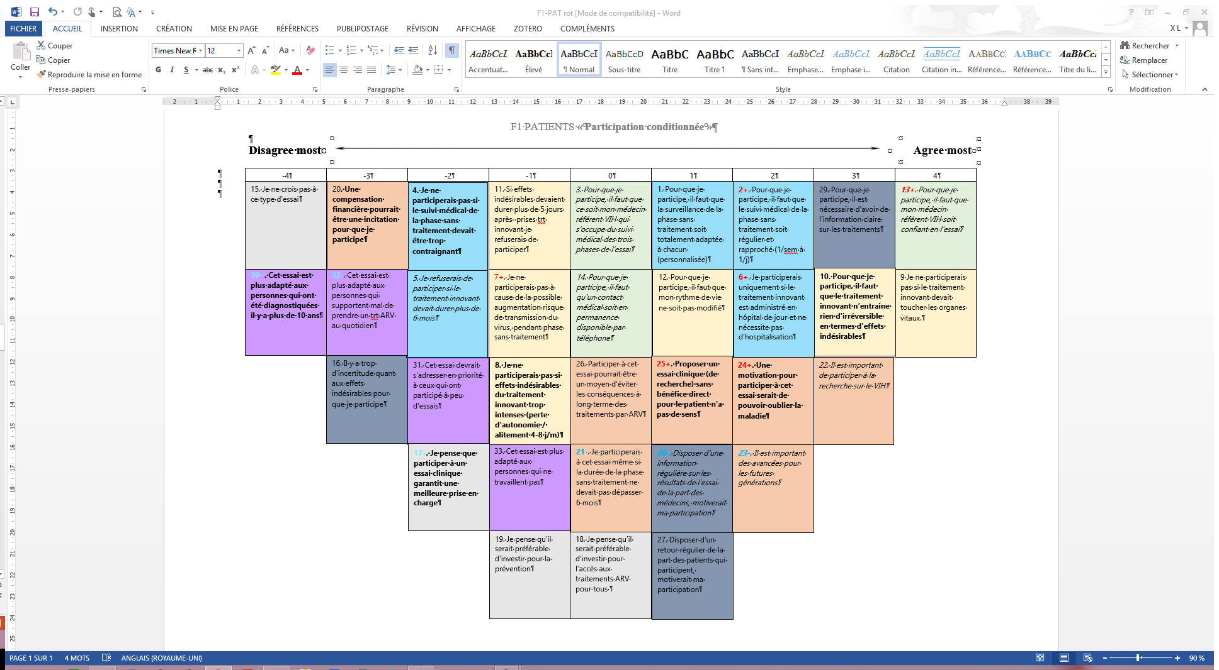
Un exemple de classement

Slide 28
Résultats: 4 points de vue exprimant un gradiant d’acceptation
62% de la variabilité des points de vue exprimés
  F2 16% « acceptation sans retenue »
  F1 19% « acceptation conditionnée »
  F3 15% « refus effets indésirables »
  F4 12% « réticence »
Consensus :
médecin référent qui s’occupe du suivi,
retour d’information de la part des médecins.
Avancées pour les futures générations.
Acceptation durée du trt innovant de 6 mois
Notes:
Pour les soignants la croyance en ces essais est moins forte que pour les patients et moins d’effets secondaires sont acceptés

Slide 29
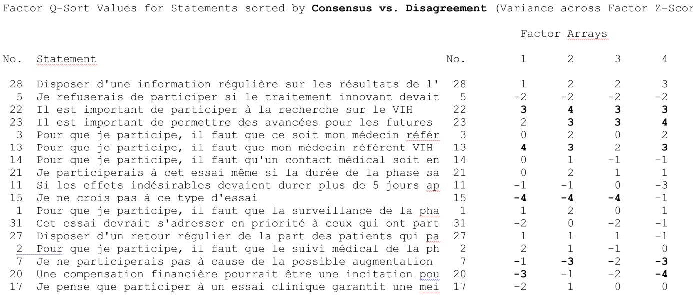
Q-sort illustratifs

Slide 30
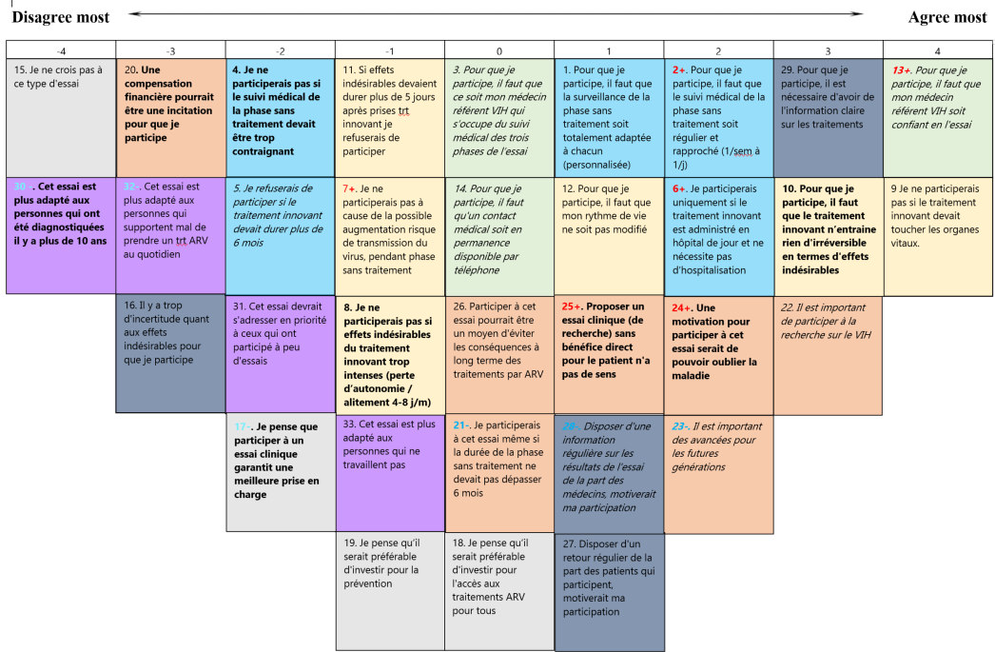

Slide 31
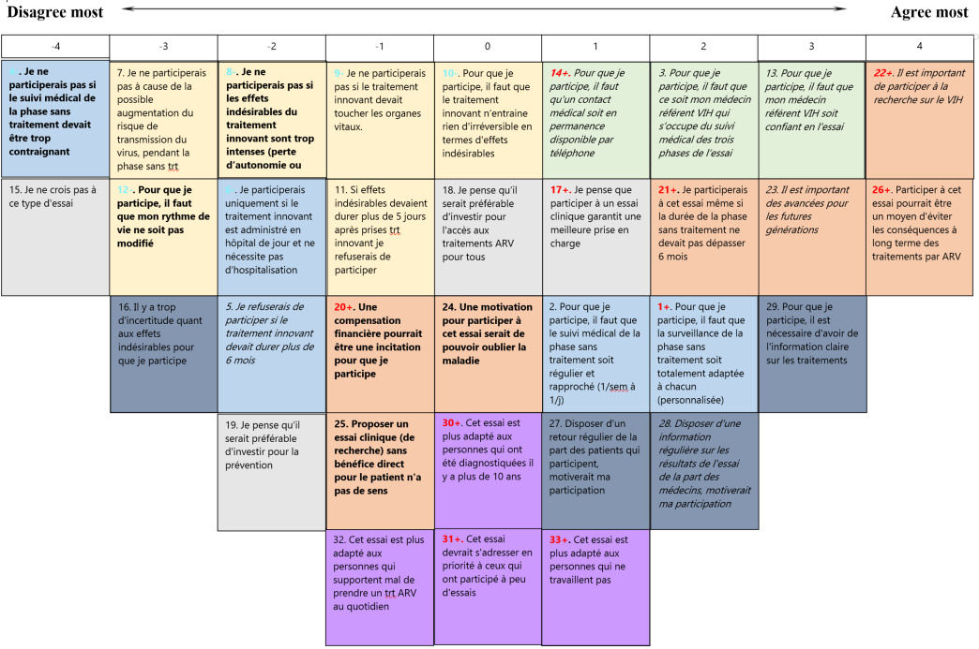

Slide 32
Description résumée des points de vue
  Participation sans retenue, 16%
    Acceptation effets indes et contrainte y compris pour un arrêt de trt de moins de 6 mois
    Besoin d’un suivi rapproché + contact médical
  Participation conditionnée, 17%
    Refus irréversibilité / organes vitaux touchés
    Trt innovant en HdJ
    Accès pour tous
  Refus effets indésirables, 15%
    Centré sur nécessité bénéfice
    Priorité à curatif p/r prévention ou ARV pour tous
  Réticence 14%
    Priorité au rythme de vie
    Centré sur information
    Accès pour tous

Slide 33

Et ensuite ?
Once the viewpoints elicited, we need to know who would participate or not to HCRCT
Qui adhere à ces points de vue ?
Dans quelles proportions ?

Slide 34
Description résumée F1 & F2
Pour que je participe, il est essentiel que mon médecin référent VIH soit confiant en l’essai. J’accepterais des modifications de mon rythme de vie et certains effets indésirables réversibles à condition que les organes vitaux ne soient pas affectés, que le traitement ne nécessite pas d’hospitalisation et que le suivi soit régulier et rapproché. Enfin, il me semble essentiel que ces essais soient accessibles à l’ensemble des personnes concernées (pas de critère de sélection autre que biologique)
  Ma motivation principale serait de pouvoir éviter les effets à long terme des ARV et pour cela je serais prêt à accepter des effets indésirables et que mon rythme de vie soit modifié pendant la durée de l’essai, y compris pour un arrêt de traitement ARV de moins de 6 mois, si le suivi est personnalisé. Bien sûr il est important que mon médecin référent VIH soit confiant en l’essai.
Ne reflète pas du tout mon opinion reflète tout à fait mon opinion
1 2 3 4 5 6 7

Slide 35

Results
Adherence to the viewpoints (n=195)
5.24
4.64
4.38
4.37
Notes:
Because respondents may adhere equally to more than a view point, we have performed a principal component analysis to determine patterns of answers.

Slide 36
Acceptabilité théorique des essais de rémission (n=195)
Stated intention to participate to HCRCT if available Yes, definitely Yes, perhaps Not really Not at all | 83 (43%) 74 (38%) 21 (11%) 17 (9%)
Effectif
Motivés 26.67%
Neutres 32.31 to 48.73%
Refus 21.03%
%
Acceptabilité
Refus
S’identifier à la communauté des PVV
Etre concerné par risque de transmission
Situation financière précaire
Niveau d’étude < au bac ou > au bac
Considérer TARV ne seront plus efficaces à LT
Notes:
Under the twenty-fifth percentile (the darker area on the left), we can consider that respondents would be motivated to participate in Cure trials
Above the seventy-fifth percentile we can consider that respodents would refuse to participate in cure trials

Slide 37
Take home messages
More balanced results than using the usual direct question
  Better reflects real word decision-making?
  Less proportion of motivated patients
For improving HCRCT recruitment, attention should be paid:
  To the more vulnerable PLWH (financial situation)
  To provide clear information to counter mistaken beliefs about HCRCT including the risk of false hope
Notes:
By using viewpoints, instead of the usual direct question about willingness to participate, our results, despite being declarative, may better reflect real-world decision making.
Moreover, by providing insights regarding factors associated with reluctance to participate in HCRCT, they may help clinicians in patient recruitment. In particular, attention should be paid to the burden associated with visits to the hospital for treatment and examinations, and the need to provide clear information to counter any mistaken beliefs about HCRCT.

